Slide 1
Aktuelle Trends im
EIM Enterprise Information Management
Enterprise Information Management 2012
Dr. Ulrich Kampffmeyer
Hamburg | Frankfurt | München
Handoutversion: http://bit.ly/PCHH_EIM2012_Trends_H
Showversion: http://bit.ly/PCHH_EIM2012_Trends_S
Interviews & Trends 2012: http://bit.ly/Intw_Trends_2012

Slide 2
EIM Trends 2012
Einleitung
    Informationswachstum
    Beschleunigung
Trends aus Marktsicht
    Gartner
    Forrester
    IDC
    PAC
    Experton Group
    Bitkom
    PROJECT CONSULT
Trends aus Marketingsicht
    Mobile
    Cloud
    Social

Slide 3
EIM Trends 2012
Trends als Anwendersicht
    Rechnungseingang
    Elektronische Akte
    Revisionssichere Archivierung
    BPM Business Process Management
    Collaboration
    Search
Ausblick
    Unsichtbarkeit
    Web 3.0 = Web 3D?
    Kulturelle Herausforderung

Slide 4
1 Einleitung

Slide 5

Der wichtigste Trend:
Beschleunigung!

Slide 6
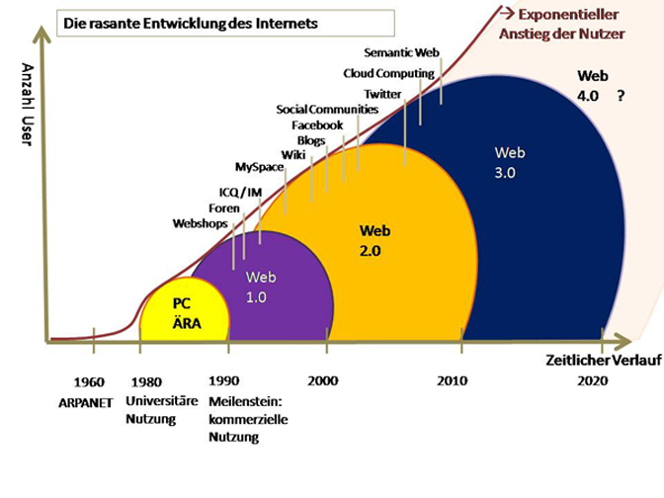
Rasante Entwicklung
Web
3D
Quelle: http://wiki.ugotit.de/images/3/3e/Entwicklung_Internet-klein-klein.jpg

Slide 7
Informationsüberflutung
Wir leiden an einer Informationsüberflutung und müssen die werthaltige, wichtige Information mühsam suchen.
Die systematische Erschließung der exponentiell wachsenden Information
muss geplant, umgesetzt und regelmäßig kontrolliert werden.

Slide 8
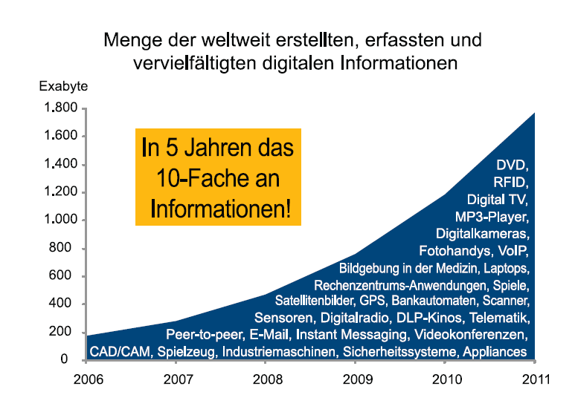
Explosion der Unternehmensinformationen
IDC; http://switzerland.emc.com/collateral/analyst-reports/diverse-exploding-digital-universe.pdf

Slide 9
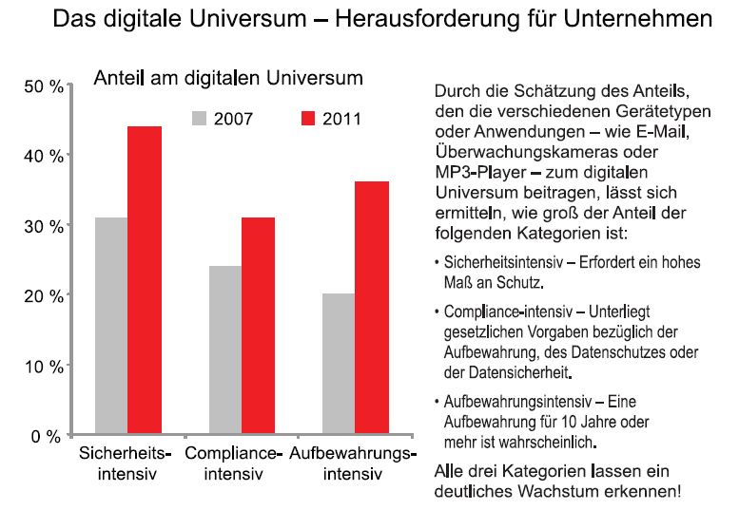
Das digitale Universum
IDC; http://switzerland.emc.com/collateral/analyst-reports/diverse-exploding-digital-universe.pdf

Slide 10
Abhängigkeit…
…von der Richtigkeit und Verfügbarkeit von Information
Die Abhängigkeit von elektronischer Information
wird unterschätzt.
Die Abhängigkeit von der Verfügbarkeit von
elektronischer Information wächst ständig. Ganze
Bereiche unseres öffentlichen Lebens, unserer
Wirtschaft und unserer Verwaltung arbeiten nur noch
mit elektronischer Information. Ist sie nicht verfügbar,
sind wir nicht arbeitsfähig – oder in Zukunft – nicht
überlebensfähig. Die Frage nach der Verfügbarkeit,
Vollständigkeit und Richtigkeit von Information ist
längst eine Existenzfrage geworden.

Slide 11
2 EIM Trends aus Marktsicht

Slide 12
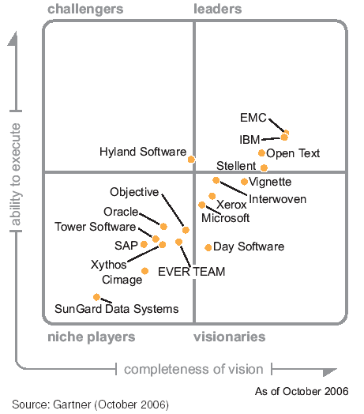
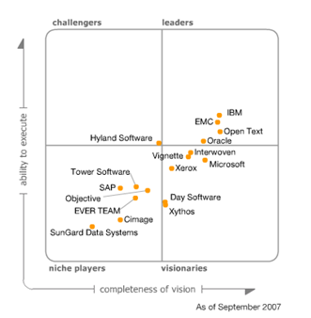
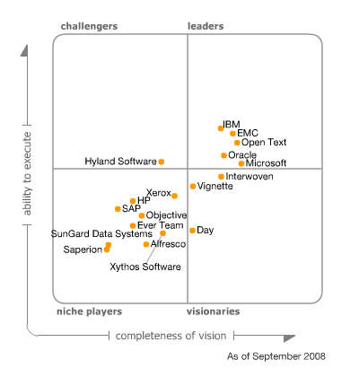

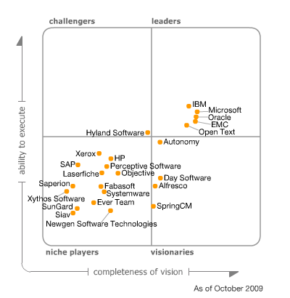
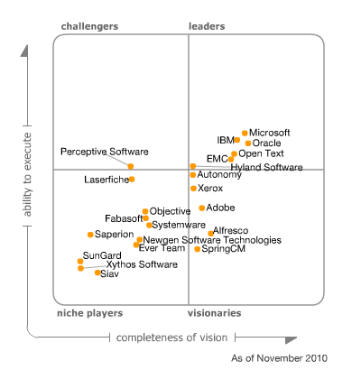
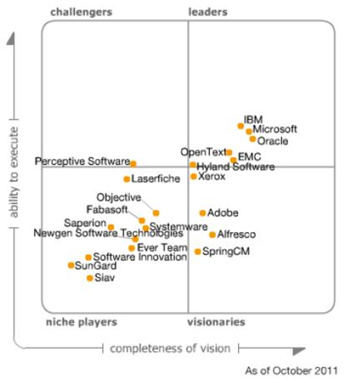
Gartner Magic Quadrant ECM

Slide 13
Gartner Magic Quadrant ECM 2011

Slide 14
Gartner Magic Quadrant ECM
Die großen Software-Lösungs- und Dienstleistungsanbieter setzen sich ab
ECM wird „verwässert“. Maßstab werden „Basic ECM Components“ in Standardsoftware
Klassische Anbieter aus dem mittelständischen Markt werden in die Nische abgedrängt

Slide 15
Gartner: The top 10 strategic technology trends for 2012
Media tablets and beyond
Mobile-centric applications and interfaces
Social and contextual user experience
Application stores and marketplace
The Internet of everything
Next-generation analytics
Big data
In-memory computing
Extreme low-energy servers
Cloud computing

Slide 16

Top-Ten Technologietrends 2012 Forrester Research
Elastische App-Plattformen
PaaS
Data Services & Virtualisierung
Agile Unternehmen
Enterprise 2.0
Private Cloud
Ständige Erreichbarkeit
Cloud-gerechte Netzwerkarchitektur
Neue Strategien für mobile Plattformen
App-Internet
Quelle: http://www.cio.de/strategien/2298020/

Slide 17
Top-Ten Businesstrends 2012 Forrester Research
Agile, durchdringende und grenzenlose BI
Business-Rules für komplexe Events
Analytics für Big Data
Ausbau von Business Process Management
Master Data Management & Process Data Management
Business übernimmt Data Governance
Social Computing
SaaS/Near-SaaS (Hybride aus SaaS und Cloud)
Cloud Computing setzt IT-Wirtschaft unter Druck
Nächste Phase der IT-Industrialisierung
Quelle: http://www.cio.de/strategien/2298020/

Slide 18

Top-Ten International 2012 - IDC
Marktwachstum mit Risiken
Kampf der Anbieter
Cloud Computing
Neue Märkte
Mobile IT
Big Data
Social Networking
Intelligente Branchenlösungen
Internet der Dinge
Neue Impulse für Produktentwicklung
Quelle: http://www.cio.de/strategien/2298020/

Slide 19

Top-Ten Deutschland 2012 - PAC
Anwendungsmodernisierung
Business Intelligence
Cloud Computing
Governance, Risk & Compliance
IT-Sicherheit
Mobile IT
SaaS
Social Networking
Unified Communications & Collaboration
Virtualisierung / Client Virtualisierung
Quelle: http://www.cio.de/strategien/2298020/

Slide 20

Top-Ten Deutschland 2012 - Experton Group
Traditionelle Clients
Neue Client-Strategien / BYOD
Virtualisierung
Cloud Computing
Enterprise 2.0
BI & Big Data
Identitäts-Management
ERP, CRM und SCM der Zukunft
SaaS
Konsumerisierung
Quelle: http://www.cio.de/strategien/2298020/

Slide 21
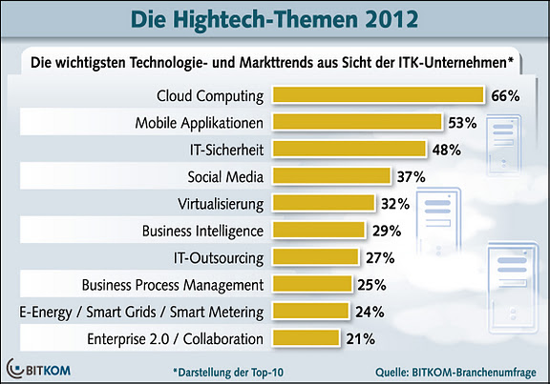
Der Unternehmens-Trend 2012: Cloud Computing

Slide 22
Zusammenfassung
Einigkeit über vier prägende Mega-Trends:
  Cloud Computing
  Mobile IT
  Social Media
  Analyse der gewaltigen und vielgestaltigen Datenflut ("Big Data„,"Next-Generation Analytics„ "Business Intelligence“)
Kampf der Software- und Serviceanbieter im Markt
Alles hängt mit allem zusammen

Slide 23

PROJECT CONSULT: Sieben Trends für 2012
Es gibt keine eigenständigen
ECM-Trends
Alle ITK-Trends – auch bei ECM – werden von der neuen Troika Mobile, Cloud & Social dominiert
ECM-Technologien stagnieren
Das Anwender-Interesse an ECM setzt immer noch auf die gleichen Themen
Die nahe Zukunft drängt ECM in den Hintergrund der Technologien und der Wahrnehmung am Markt
Die Zukunft wird alles ändern und bisheriges ECM obsolet machen
Die Herausforderung für den Menschen wächst
Weitere Informationen: http://www.project-consult.net/files/Interview_ContentManager_EIMTrends2012_Kff.pdf

Slide 24
PROJECT CONSULT: Sieben Trends für 2012
Es gibt keine eigenständigen ECM-Trends
Die ECM-Branche läuft nur den allgemeinen Informa-tions- und Telekommunikations-Trends hinterher. Die ITK-Trends werden mühsam, mit Verspätung und nur teilweise in ECM umgesetzt. Hier spielen natürlich auch die Architektur der Lösungen und die abgebildeten Nutzungsmodelle eine wichtige Rolle.
Man bietet ECM Clients auf mobilen Devices und Tabletts an, arbeitet an SaaS-Modellen und intergiert einige der Funktionen aus der Web-2.0-Welt, aber dies ist in der Regel kein grundlegender Wandel in Produkten, Produktstrategien und Marktauftritt. Herkömmliches ECM gilt deshalb bei vielen bereits als veraltete Inhouse- Strategie.

Slide 25
PROJECT CONSULT: Sieben Trends für 2012
Alle ITK-Trends – auch bei ECM – werden von der neuen Troika Mobile, Cloud & Social dominiert
Diese drei Trends ziehen alle anderen nach sich. Mobile verändert Benutzerverhalten und macht Information jederzeit und überall verfügbar – Mobile wird vom Krieg der Plattformen überschattet. Die Cloud bietet Anwendungen und Speicher um unabhängig von bisherigen Inhouse-Anwendungen und mit neuen Preis-Modellen überall Information nutzen zu können.
Im Bereich SaaS kommen neue Anbieter in das ECM-Marktsegment. Social dringt in die Unternehmen ein und schafft neue Formen der Collaboration, des Wissensmanagements, der Informationsbeschaffung und der Kommunikation – mit Anwendungen für Social-Community- und Web-2.0-Features kommen jedoch nur wenige traditionelle ECM-Anbieter zum Zug.

Slide 26
PROJECT CONSULT: Sieben Trends für 2012
ECM-Technologien stagnieren
Bei ECM hat sich wenig Eigenständiges im Bereich Technologien getan. Mobile, SaaS und E2.0 der Troika werden erst langsam implementiert. Die Legacy der bisherigen Lösungsansätze lässt sich nicht ohne weiteres überwinden.
Bei Formaten hat sich PDF durchgesetzt, wird verstärkt beim Scannen benutzt und ist auch das Format der Wahl beim mobilen Erfassen mit Smartphones. PDF/A-2 ist das Format der Wahl für die Archivierung geworden. CMIS hat sich immer noch nicht durchgesetzt.

Slide 27
PROJECT CONSULT: Sieben Trends für 2012
Das Anwender- Interesse an ECM setzt immer noch auf die gleichen Themen
Die Anwender interessieren keine neuen Schlagworte – weder ECM noch Social Business sind von Interesse wenn es um die Anschaffung von Inhouse-Lösungen geht.
Hier dominieren wie in der Vergangenheit elektronische Archivierung, Posteingang, elektro-nische Akte, Aufbewahrung steuerlicher und handelsrechtlicher Daten, E-Mail-Management, elektronische Rechnung, Zusammenarbeit und Dokumentenmanagement mit Sharepoint, Konsolidierung von Speicher- und Archivsystemen, Migration und Workflow.

Slide 28
PROJECT CONSULT: Sieben Trends für 2012
Die nahe Zukunft drängt ECM in den Hintergrund der Technologien und der Wahrnehmung am Markt
Blickt man auf die Zukunft von ECM so zeigt sich, dass die Visionen von 2001 Wahrheit werden: Integration als Infrastruktur in die IT, Bereitstellung von Services allen Anwendungen und übergreifend nutzbare Speicherorte unabhängig von erzeugender Anwendung, Ort, Zeit, Anwender und ursprünglichem Nutzungsmodell.
ECM verschwindet im Untergrund der Systeme in Gestalt von Diensten. Virtualisierung und Cloud verändern Speicherung und Archivierung von Informationen. Der Dokument-begriff wird aufgeweicht und moderne Lösungen nutzen, speichern und repräsentieren alle möglichen Formen von Informationsobjekten.

Slide 29
PROJECT CONSULT: Sieben Trends für 2012
Die Zukunft wird alles ändern und bisheriges ECM obsolet machen
Spracherkennung und Sprachsteuerung machen Tastatur und Maus überflüssig. Video- und Videoverarbeitung verändern den Konsum von Medien und Erwartungen. Master-Data-Management und Big-Data zur Bewältigung der Informationsflut sind die Herausforderungen für den CIO. Rechte, Privacy und Sicherheitsanforderungen verändern die mediale Welt. Ubiquitous Computing durchdringt alle Lebensbereiche, privat wie auch im Unternehmen. Verfügbarkeit und Richtigkeit von Information wird zum essentiellen Geschäftsgut wie auch zum größten Risiko.
Consumerisation verändert auch die Software-Landschaft und die Nutzungsmodelle im Unternehmen – Mobile und neue Betriebssysteme für Fernsehen, Haussteuerung, Media-Bibliotheken etc. lassen auch im Unternehmen keinen Stein auf dem anderen. Social verändert Arbeitsmodelle und den Arbeitsplatz und damit auch die Unternehmen, die sich zunehmend virtuell aufstellen, die Angestellten entlassen und ihre Ressourcen am freien Markt rekrutieren. ECM spielt in diesem Wettlauf der Veränderungen nur eine nachgeordnete Rolle und verschwindet im Bauch der IT-Anwendungen.

Slide 30
PROJECT CONSULT: Sieben Trends für 2012
Die Herausforderung für den Menschen wächst
Der Wandel der Arbeitsplätze, das Verschwinden von Papier aus den Arbeitsprozessen, die Zunahme der Bildschirmarbeit – all dies hat auch einen gesellschaftlichen, sozialen und persönlichen Preis. Es geht darum mit geeigneten organisatorischen und psychologischen Maßnahmen den technologischen Wandel zu begleiten und erträglich zu machen.
Das Akronym ECM wird so zu Enterprise CHANGE Management. „Wissensmanagement & demographischer Wandel“, „der virtuelle Arbeitsplatz“, „Automatisierung & Selbstverständnis des Menschen“, „Manipulation durch Informationssteuerung“ und andere Themen werden wichtiger bei allen Projekten zur Einführung und Nutzung von Technologien. Hier hat ECM Enterprise Content Management auch noch eine Rolle zu spielen – wenn es um die Ablösung des Papiers als Arbeits-, Kommunikations- und Archivierungsmediums geht.

Slide 31
3 Trends aus Marketingsicht

Slide 32
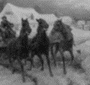
Dreieinigkeit
Mobile
Cloud
Social
In Anlehnung an: PJOTR STOJANOW (Bulgarian, 1857-1957) Russian Wedding

Slide 33
Die Mobile Revolution

Slide 34
Mobile
1.2 billion – The number of active mobile broadband
subscriptions worldwide in 2011.
5.9 billion – The estimated number of mobile
subscriptions worldwide in 2011.
85% – Percentage of handsets shipped globally in
2011 that included a web browser.
88% – Apple iPad’s share of global tablet web traffic
in December.
Quelle: Pingdom: Internet 2011 in numbers

Slide 35
Die Mobile Revolution
Apps sind Wiedergeburt des Fat Client
in mikroskopischer Form
Hinter dem Begriff Apps verbirgt sich nicht nur bei Apple das Thema Mobilität. Apps erfassen alle Betriebssystemplattformen und werden die neue Form des Anwendungsprogrammes
Die Nutzung des Internets über Mobile Devices, Smartphones, Pads und andere mobile Services erzeugt auch Druck für ECM:
  Nutzeroberflächen verändern sich und
  Damit auch die Erwartungen der Anwender, wie Software zukünftig bedient werden soll.

Slide 36
Die Mobile Revolution
Alle Oberflächen werden sich zukünftig daran messen lassen müssen, dass sie nicht nur von professionellen Anwendern, sondern von jedem beliebigen Menschen bedient werden können.
Maßstab wird die Bedienung des Fernsehers, des Mobiltelefons oder der Musikanlage zu Hause sein!

Slide 37
Die Mobile Revolution
Der Trend geht zu „Mobile ECM“ Anwendungen.
13 Prozent der US-Amerikanischen Unternehmen verfügen bereits über einen mobilen Zugang zu ihren ECM-Systemen (AIIM 2012).
Immer mehr Business-Apps erlauben den schnellen Zugriff auf Rechnungen, Verträge oder andere Firmendokumente.
Für das Abrufen und Lesen sind die meisten Apps bereits gut geeignet. Eine Herausforderung liegt noch im Bearbeiten und Einspeisen der Dokumente.

Slide 38
Die Mobile Revolution
Auch ECM-Services wie E-Mail-Archive, elektronische Akten und Workflows können mit Hilfe von Apps genutzt werden.
Viele ECM-Anbieter haben daher Apps
für iPhone, iPad und vergleichbare Produkte.
Die Sinnhaftigkeit der Nutzung von ECM-Apps auf Mobiltelefonen und Pads ist umstritten.

Slide 39
Cloud und SaaS

Slide 40
IaaS
Infrastructure as a Service
Stellt sämtliche Infrastruktur zur Verfügung wie zum Beispiel Archivierungs- oder Backup-Systeme
Service bietet eine Auswahl von virtuellen Ausführungsumgebungen wie Hardware, Rechenleistung, virtuellen Maschinen mit Betriebssystemen und virtuellen Desktops an.
Vorteil gegenüber traditionellen Datencentern ist die Skalierbarkeit
Anwendungen: Amazon Elastic Compute Cloud (EC2)

Slide 41
PaaS
Platform as a Service
Plattform wird über das Web zur Verfügung gestellt
diese dient zum Aufbau und zur Ausführung von benutzerdefinierten Anwendungen
Anwendungsentwicklung und – bereitstellung
Anwendungen: Microsoft Azure, Amazon SimpleDB, Amazon Simple Queue Service (SQS), Amazon Simple Storage Service (S3), PayPal

Slide 42
SaaS
Software as a Service
Methode, Software nach Bedarf bereitzustellen
Ähnelt dem ASP Application Service Providing
Unternehmen können über SaaS Software-Anwendungen je nach Bedarf über das Web nutzen
In Bezug auf die Skalierbarkeit bieten "SaaS"-Lösungen hohe Flexibilität
Durch die steigenden Ansprüchen an die Performance von Mitarbeitern und Lieferanten, gleichzeitig aber auch von Kunden an die Unternehmens-Performance ist die Kontrolle und das Management der Anwendungen und Systeme durch 24/7 Services meist gewährleistet

Slide 43
Cloud in Deutschland
In der von der Business Software Alliance (BSA) vorgelegten Untersuchung der Rahmenbedingungen des Cloud-Computing-Marktes in 24 Ländern belegt Deutschland den dritten Rang.
In Deutschland gelten umfassende Gesetze gegen Cyberkriminalität und zum zeitgemäßen Schutz geistigen Eigentums.
In Deutschland gelten moderne Gesetze für E-Commerce und zur digitalen Signatur.
Deutschland legt großen Wert auf internationale Standards und Interoperabilität.

Slide 44
Cloud in Deutschland
Deutschland riskiert trotz bester Rahmenbedingungen den Cloud-Trend durch restriktive Gesetze zu behindern!
Deutschland verfügt über eine Gesetzgebung zum umfassen-den Schutz der Privatsphäre und dem Datenschutz, was aber auch Pflichten zur aufwändigen Registrierung und Dokumen-tation umfasst, die als Kostenfaktor den Einsatz von Cloud Computing behindern könnten.
Zudem verfügt Deutschland über 17 Datenschutzbehörden, was zu Unsicherheit bezüglich der Auslegung der Gesetze führt.
Die Regeln müssen die Datenschutzrechte der Menschen bewahren und gleichzeitig den Zugang zu allen Diensten des Internets gewährleisten.
Quelle: www.bsa.org/cloudscorecard

Slide 45
Cloud Wachstum 2012
Die größte Nachfrage nach Cloud-Services geht vom Mittelstand aus: allein der amerikanische KMU-Markt ist im letzten Jahr um 15,1 Milliarden Dollar (25 Prozent) gewachsen.
Bis 2014 soll die weltweite Nachfrage nach Cloud-Diensten um 26 Prozent auf 68 Milliarden Dollar zunehmen.
Der Einsatz von Cloud-Diensten statt lokaler Serverlösungen ist bei KMUs dabei bis zu dreimal wahrscheinlicher als bei größeren Unternehmen.
Der deutsche Cloud-Markt für KMUs wird im SMB Cloud Insights Report mit 770 Millionen Euro bewertet.
http://business.chip.de/news/Parallels-Starkes-Cloud-Wachstum-und-neue-Tools_54607028.html

Slide 46
Social

Slide 47
Social - Dictionary Definition
  Living together in communities.
  Of or relating to communal living.
  Of or relating to human society and its modes of organization: social classes; social problems; a social issue.
Involving allies or members of a confederacy.
  Inclined to seek out or enjoy the company of others; sociable.
  Spent in or marked by friendly relations or companionship.
  Intended for convivial activities.

Slide 48
Social Media
“Social media are media for social interaction, using highly accessible and scalable communication techniques. Social media is the use of web-based and mobile technologies to turn communication into interactive dialogue.”
„[Tools für Social Media sind] technische Lösungen, die Informationen, Handel, Kommunikation und Bildung/Kultur für sich bündeln und einer breiten Masse zur Verfügung stellen.“
Quelle: http://en.wikipedia.org/wiki/Social_media
Quelle: Heiko Ditges: Vom Lagerfeuer ins Social Web

Slide 49
Social Media
800+ million | Number of users on Facebook by the end of 2011
200 million | Number of users added to Facebook during 2011
350 million | Number of Facebook users that log in to the service using their mobile phone
225 million | Number of Twitter accounts
100 million | Number of active Twitter users in 2011
18.1 million | People following Lady Gaga. Twitter’s most popular user
250 million | Number of tweets per day (October 2011)
1 | #egypt was the number one hashtag on Twitter
8,868 | Number of tweets per second in August for the MTV Video Music Awards
$50,000 | The amount raised for charity by the most retweeted tweet of 2011
39 million | The number of Tumblr blogs by the end of 2011
70 million | Total number of WordPress blogs by the end of 2011
1 billion | The number of messages sent with WhatsApp during one day (October 2011)
2.6 billion | Worldwide IM accounts
2.4 billion | Social networking accounts worldwide
Quelle: Pingdom: Internet 2011 in numbers

Slide 50
Social business

Slide 51
Social Business
“A social business is a non-loss, non-dividend company designed to address a social objective. The profits are used to expand the company’s reach and improve the product/service.”
Quelle: http://en.wikipedia.org/wiki/Social_business

Slide 52
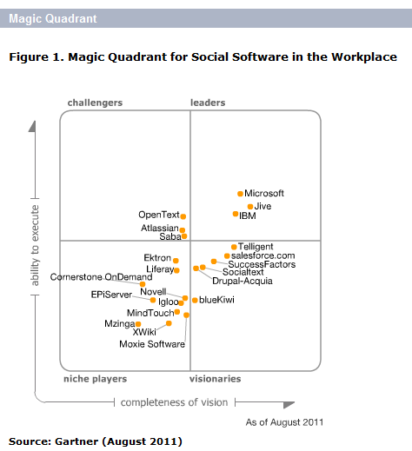
Gartner Magic Quadrant Social Software 2011

Slide 53
„SocBiz“
Weltweit nutzen schon 53 Prozent der Unterneh-men mit mehr als 5000 Mitarbeitern Social-Media-Werkzeuge für die Zusammenarbeit.
Meist kommt Sharepoint zum Einsatz, aber auch Wikis und (Unternehmens-)Blogs werden genutzt.

Slide 54
Social Business als Nachfolger von ECM?
Ein wenig Einbindung von Dokumenten-Technologien und Archiven in Social-Community- oder Portal-Software macht noch kein Social Business aus
Hier werden durch neue, andere Anbieter die Maßstäbe gesetzt.
Wandel weg vom geschlossenen Dokument-Charakter hin zu Daten, die nur noch als Mash-Up-View eines Dokumentes zusammengebaut werden
Die Anforderungen aus dem Web und der Social-Bewegung lassen sich mit überkommenen ECM-Ansätzen kaum bedienen
ECM gilt in dieser Gemeinschaft heute bereits als veraltete Inhouse-Technologie

Slide 55
Social vs. E-Mail

Slide 56
E-Mail
3.146 billion | Number of email accounts worldwide
27.6% | Microsoft Outlook was the most popular email client
19% | Percentage of spam emails delivered to corporate email inboxes despite spam filters
112 | Number of emails sent and received per day by the average corporate user
71% | Percentage of worldwide email traffic that was spam (November 2011).
360 million | Total number of Hotmail users (largest email service in the world).
$44.25 | The estimated return on $1 invested in email marketing in 2011.
40 | Years since the first email was sent, in 1971
0.39% | Percentage of email that was malicious (November 2011).
Quelle: Pingdom: Internet 2011 in numbers

Slide 57
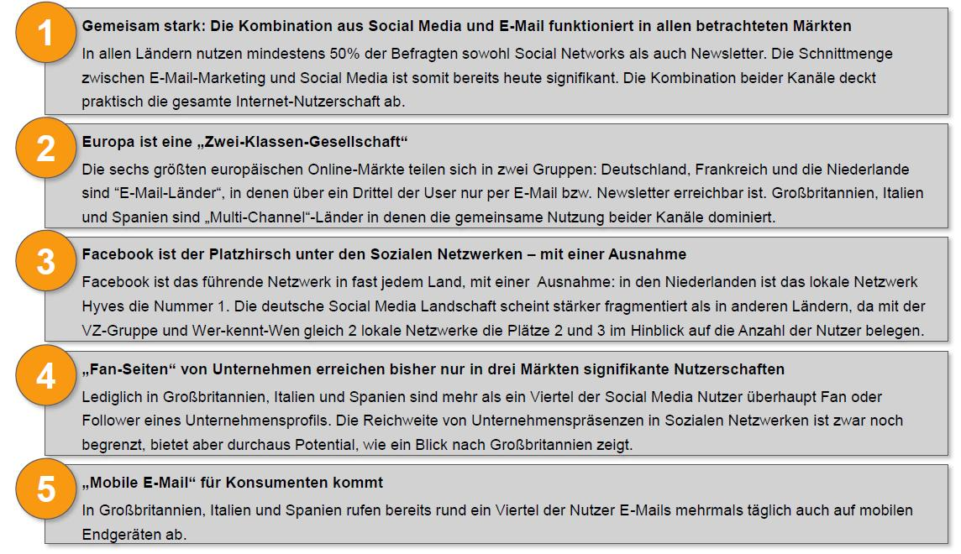
Der Europäische Social Media und E-Mail Monitor

Slide 58
Portale, Apps und Mobile
Ablösung der E-Mail durch Portale?
  Immer mehr Bestellportale und Unternehmensportale werden genutzt
  E-Mail in Communities: XING-Mail / Facebook-Mail - keine Trennung mehr zwischen Social Network Messages und E-Mail
E-Mails auf Smartphones die wichtigsten Anwendungen – Optimierung der Mail- und Newsletter-Gestaltung (HTML) sowie Kommunikations-Usability für den mobilen Bereich
  Business Apps für geschäftliche Tätigkeiten können auch E-Mail ersetzen

Slide 59
Microblogging
Twitter als Mittel für die geschäftliche Kommunikation? Bestellformulare twittern?
Unternehmensinterne Kurznachrichten per Microblogging
Microblogs in sozialen Netzwerken wie XING oder Facebook – als Statusmeldung
Nachrichten und auf Dokumente nur noch verlinken?
  Ist dies der schnellere Weg als per E-Mail?

Slide 60
4 EIM Trends aus Anwendersicht

Slide 61
Übersicht Wichtige Themen aus Anwendersicht
Rechnungseingang
Elektronische Akte
Revisionssichere Archivierung
BPM Business Process Management
Collaboration
Search

Slide 62
Rechnungseingang

Slide 63
Elektronische Rechnungen
Die automatische Erfassung von Eingangsrechnun-gen versucht die auf Papier vorhandenen unterneh-mensrelevanten Informationen zu erkennen und in eine elektronische Repräsentation zu transformie-ren, so dass sie mit den vorhandenen Daten und Prozessen von ERP- oder Workflow-Management-Systemen kombiniert und weiterverarbeitet werden können.
Auf dem Markt werden zahlreiche Systeme angeboten, die den Prozess der Rechnungsver-arbeitung ganz unterschiedlich fokussieren.
(http://www3.dfki.uni-kl.de/agd/dengel/content/e157/e190/e192/Ausschnitt_der_Studie_ger.pdf)

Slide 64
Systematisierung von Prozessvorgängen
Alle Prozesse
Einzelprozess
Business Reengineering
Business Process
Reengineering
Prozesszentriertes
Unternehmen
Geschäftsprozess-optimierung
Projekt
Strategisches Management
Six Sigma
Six Sigma
Strategiefokussierte
Organisation
Workflowmanagement
ISO 9000
Kaizen
EFQM
Kontinuierlicher
Verbesserungsprozess
Linie
Business Exellence
Total Quality Management
Balanced Scorecard
Benchmarking
Business Process
Management
Process Performance
Management

Slide 65



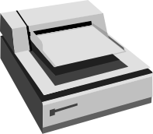
Beispiel: Rechnungseingangsverarbeitung…
…auf Basis Papier
SD
FI
Barcode
MM
R/3
CO
PP
AM
Verbuchung
QM
Client / Server
ABAP/4
PS
PM
HR
IS
WF
Papier
Automat.
Indizierung
© PROJECT CONSULT 2002 Autorenrecht Dr. Ulrich Kampffmeyer
Archiv
Scanning

Slide 66


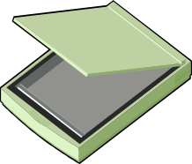





Elektronischer Posteingang
ERP
Kontrolle
(+ Elektro-
nische
Signatur)
Workflow
CRM
DM
Büro-kommu-
kation
Post-eingang
Scannen
Vali-dierung
Erkennung
Archiv

Slide 67
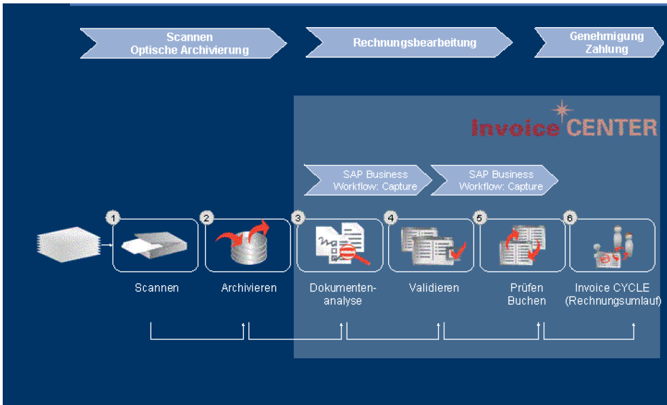
Ablauf: Rechnungseingangsverarbeitung
Copyright © 2007, OCE

Slide 68
Lösung mit OCR, Workflow und Archiv
Scannen
OCR/ICR
Validierung
Daten-
übergabe
SAP
Daten-
import
Vor-
erfassen
Indexdaten
Prüfdaten
Buchen
Archiv-
System
Freigabe

Slide 69
Aufbewahrung elektronischer Rechnungen
Absender und Empfänger der Rechnung sind zur Aufbewahrung verpflichtet
Aufbewahrungsfrist
  beträgt zehn Jahre und beginnt mit dem Ablauf des Kalenderjahres, in dem die Rechnung ausgestellt wird
  Aufbewahrungsfrist läuft jedoch nicht ab, soweit und solange die Unterlagen für Steuern von Bedeutung sind
Grundsätze der ordnungsgemäßen Aufbewahrung
Aufbewahrungsort
Quelle: www.nospamproxy.com/download/Elektronische-Rechnung.pdf

Slide 70
Elektronische Akte

Slide 71
Revisionssichere Archivierung

Slide 72
BPM Business Process Management

Slide 73
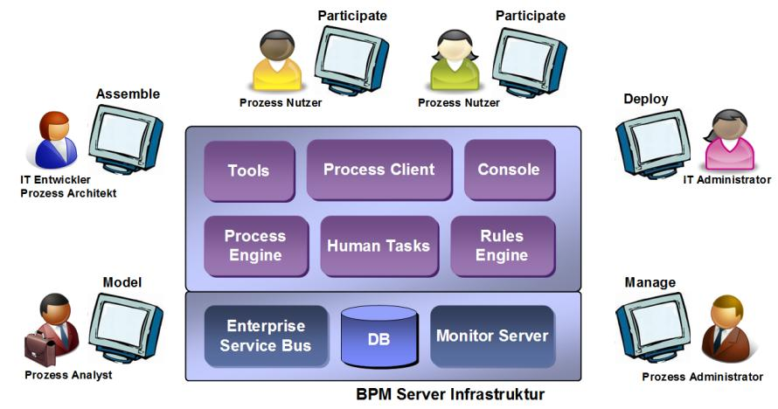
BPM im Überblick
Quelle: http://www.computerwoche.de/bild-zoom/2364262/1/387933/il-82509158633642279/

Slide 74
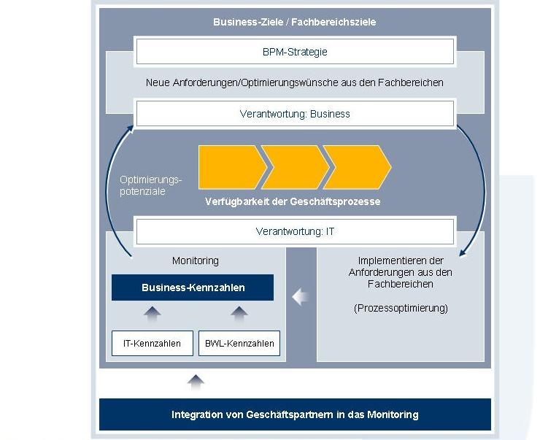
Der BPM-Kreislauf und seine Einflussfaktoren
Quelle: Lünendonk-Trendstudie „Geschäftsprozesse intelligent steuern, messen und gestalten –
Business Process Management und Business Service Management als Instrumente zur Steuerung von Business und IT“

Slide 75
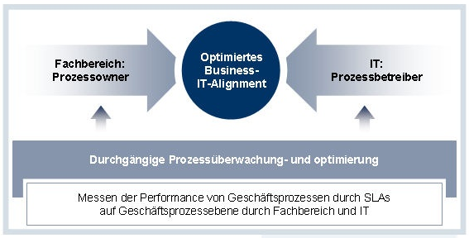
Verbesserte Abstimmung…
…zwischen Business und IT
durch strukturierte Performance-Daten
Quelle: Lünendonk-Trendstudie „Geschäftsprozesse intelligent steuern, messen und gestalten –
Business Process Management und Business Service Management als Instrumente zur Steuerung von Business und IT“

Slide 76
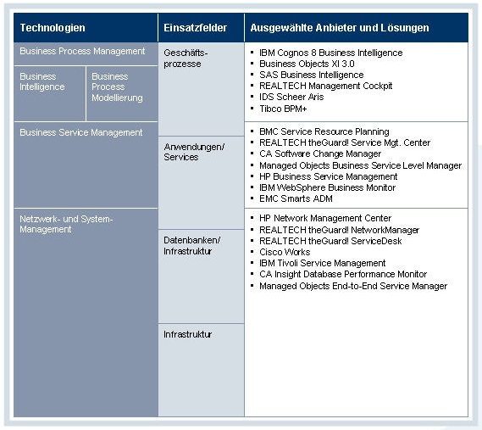
BPM: Technologien und Einsatzfelder
Quelle: Lünendonk-Trendstudie „Geschäftsprozesse intelligent steuern, messen und gestalten –
Business Process Management und Business Service Management als Instrumente zur Steuerung von Business und IT“

Slide 77
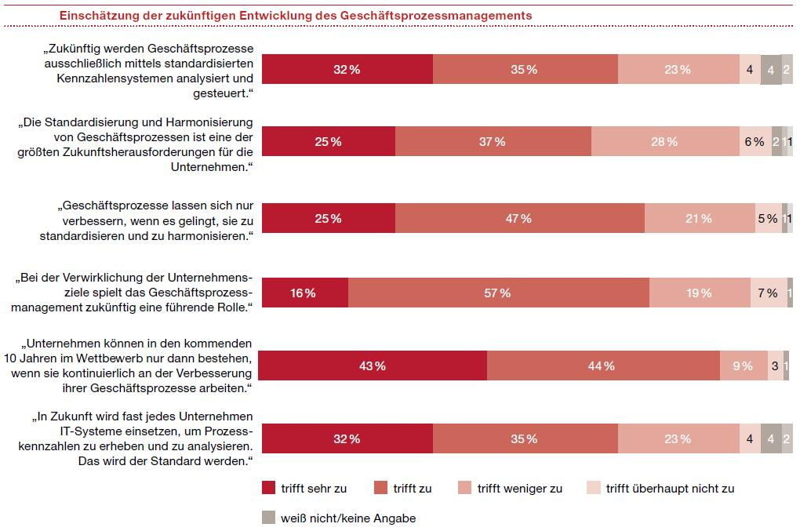
Zukünftige Entwicklung BPM 2011
Quelle: PwC Studie: „ Zukunftsthema Geschäftsprozessmanagement“ http://www.pwc.de/de_DE/de/prozessoptimierung/assets/PwC-GPM-Studie.pdf

Slide 78
Collaboration

Slide 79
Anforderungen an die Verbesserte Collaboration
Erleichterung der Zusammenarbeit von mehreren Teams
Collaboration-Anwendungen über die Extranet-Umgebung hinaus
Umfangreiche Benutzerprofile (Einsatz von Social-Media für die Recherche und zum Auffinden wichtiger Informationen)
Portlet-Updates - Endanwendern das Konfigurieren von Projektportalen für ihre Anforderungen erleichtern
Quelle: http://www.contentmanager.de/magazin/news_h39133_html

Slide 80
Collaboration goes Mobile and Social
Collaboration entwickelt sich unter den Druck von Social Software, mobilen Apps und Web 2.0 in eine Neue Richtung:
  „2.0“-like Werkzeuge ersetzen herkömmliche Groupware-Funktionalität
  Bisherige Inhouse-Anwendungen werden als SaaS angeboten: Archivierung, E-Mail-Management, E-Mail, CRM u.a.
  Große Anbieter wie Facebook, Salesforce-com, Microsoft, Google etc. nutzen Collaboration & Communications als Einstieg in die Unternehmenssoftware

Slide 81
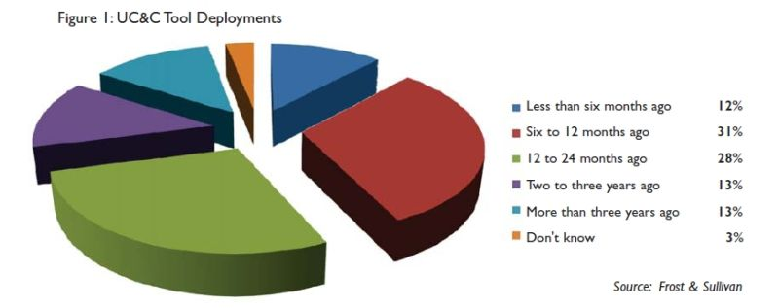
Collaboration Nutzung Dezember 2009
Werkzeuge für Kommunikation und Kollaboration
Etwas weniger als die Hälfte der Firmen arbeitet laut der Studie von Frost & Sullivan mit Werkzeugen für Kommunikation und Kollaboration
Viele haben sie erst vor kurzem eingeführt

Slide 82
Einstellungen zu Collaboration weltweit 2009
VoIP forciert die Einführung von Kommunikations- und Collaboration-Anwendungen
Stark ausgelasteten Berufstätigen zufolge helfen Collaboration-Technologien, Stress und Arbeitsbelastung in den Griff zu bekommen
Das Vertrauen in Virtual Meeting-Technologien nimmt zu
Telearbeit wird immer wichtiger.
An erster Stelle steht die Umwelt.
Collaboration hat unterschiedliche regionale Facetten
Weitere Informationen:: http://164.109.37.238/about/news/pr-25390-de-Studie+%E2%80%9EMeetings+Around+the+World+II%E2%80%9D%3A+Moderne+Collaboration-Tools+ver%C3%A4ndern+unsere+Arbeitsweise.xml

Slide 83
Search

Slide 84
Enterprise Search Anforderungen
Abdeckung:
Möglichst viele Inhalte und Dokumentenformate erfassen und analysieren
Zugriffskontrolle:
Interpretation bestehender Benutzer- und Zugriffsrechte
Benutzerfreundlichkeit:
Wie bauen sich Suchabfragen und Ergebnislisten auf und wie lassen sie sich gestalten
Index / Ranking:
Welches Verfahren wird für die Indizierung von Inhalten und Dokumenten genutzt
Quelle: www.unternehmensweite-suche.de/anforderungen-enterprise-search.php

Slide 85
Enterprise Search Konflikt
Suchen in chaotischen Datenbeständen
Enterprise Search
vs.
Ordnung schaffen
Records Management
Enterprise Search ist der „natürliche Feind“ von
geordneter, datenbankgestützter und mit Metadaten-
versehener Schriftgutverwaltung

Slide 86
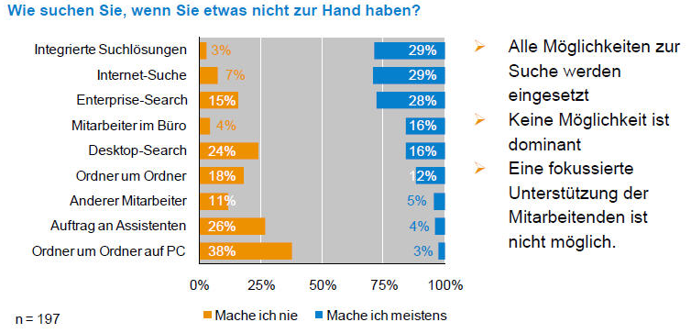
Enterprise Search Nutzung 2009
Quelle: http://www.namics.com/fileadmin/user_upload/Pressemitteilungen/2009/Downloads/enterprise_search_chaos.jpg

Slide 87
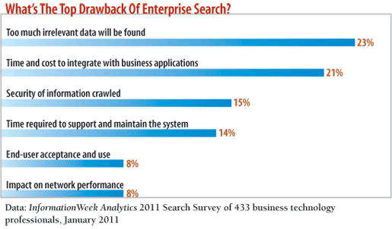
Kontra Enterprise Search
Was ist mit Enterprise Search in Zeiten von immer
größer werdenden Datenmengen ?

Slide 88
5 Ausblick

Slide 89

Krieg der Plattformen
Früher:
Mobile Geräte (Apple)
Internetsuche (Google)
Soziales Netzwerk (Facebook)
Handel (Amazon)
Heute:
„Kampf der Giganten“
Ausweitung weg vom Kerngeschäft, wer nicht wächst verliert
Plattformstrategie: möglichst viele Dienste auf das eigene Angeboten vereinen und miteinander verzahnen - Kundenbindung
Quelle: http://www.faz.net/aktuell/wirtschaft/netzwirtschaft/die-herrscher-im-netz-endspiel-um-das-internet-11556556.html

Slide 90
Unsichtbarkeit

Slide 91
Ubiquitous Computing
„Rechenleistungsallgegenwart“
Allgegenwärtigkeit der rechnergestützten Informationsverarbeitung … alles und überall wird von Software gesteuert und ausgewertet
Für jede Person viele Computer eingebettet, die in der Umgebung vernetzt arbeiten und ein „Netz der Dinge“ bilden
Computer im Sinne des Ubiquitous Computing kommunizieren meist über ein mobiles Ad-hoc-Netz
Auf diese Weise können sie auch ein verteiltes System bilden
Miniaturisierung und Telekommunikation treiben Ubiquitous Computing voran
Quelle: http://de.wikipedia.org/wiki/Ubiquitous_Computing

Slide 92
Ubiquitous Computing
(Personal-)Computer als Gerät wird verschwinden und durch „intelligente Gegenstände“ ersetzt werden
Statt selbst Gegenstand der menschlichen Aufmerksamkeit zu sein, soll das „Internet der Dinge“ den Menschen bei seinen Tätigkeiten unmerklich unterstützen
Die immer kleineren Computer sollen Menschen unterstützen ohne abzulenken oder überhaupt aufzufallen
Quelle: http://de.wikipedia.org/wiki/Ubiquitous_Computing

Slide 93
Unsichtbarkeit an der Oberfläche…
…alles geht in den Untergrund
“In the future, content management
will become like air, invisible to users.
The content will be automatically managed.
We won't have to spend any thoughts
on how to manage our content.
We won't have to care about different formats or types of content, where the content is stored, or what version of it that is the correct one.
Instead we will be able to concentrate entirely
on how to communicate effectively.”
Oscar Berg, 2011

Slide 94
Unsichtbarkeit an der Oberfläche…
…alles geht in den Untergrund
“Library services such as version control
and checkout/checkin are happening
behind the scenes.“
“Cloud-based storage and automatic synchronization services enables seamless
working across any device.”
“Nothing is deleted. Ever.“
Oscar Berg, 2011

Slide 95
Ubiquitous Computing Zitat
„Im 21. Jahrhundert wird die
technologische Revolution das Alltägliche,
Kleine und Unsichtbare sein.“
Mark Weiser, 1952–1999

Slide 96
Web 3.0 = Web 3D?

Slide 97
3D-Anwendungen
Immer mehr Computer (alle neuen Modelle) sind mit 3D-fähiger Graphikkarte ausgestattet
Hype rund um „Second Life“ als 3D-Anwendung
Browseranbieter(Google, Mozilla, Apple, Opera) arbeiten an WebGL, das JavaScript Zugriff auf Hardware Accelerated Graphics via OpenGL Standard ermöglicht
Hürde sind die verschiedenen Standards
  Shockwave 3D
  Java 3D
  VRML
  X3D
  Flash
  Javascript
  HTML 5
Akzeptanz nur bei benutzerfreundlichem Handling
Quelle: http://webtrends.about.com/b/2010/05/10/will-web-3-0-be-a-3d-web.htm
Quelle: http://www.beesign.com/themen/web-3d.html

Slide 98
Web 3D
3D-Anwendungen sind im Kommen
Zukunftsvisionen sind
  3D-Webshops, 3D-Chats, 3D-Communities,
  3D-Browsergames, 3D-Messen, interaktive
  3D-Präsentationen, virtuelle 3D-Messe-Besuche - selbst Social Networks/ Social Media in 3D und
  3D-Homepages
Ob die Verbreitung bis hin zum vernetzten Web 3D geschieht, hängt von technischer Entwicklung und Usability ab
Quelle: http://www.3dcity.de/3d-internet.phtml

Slide 99
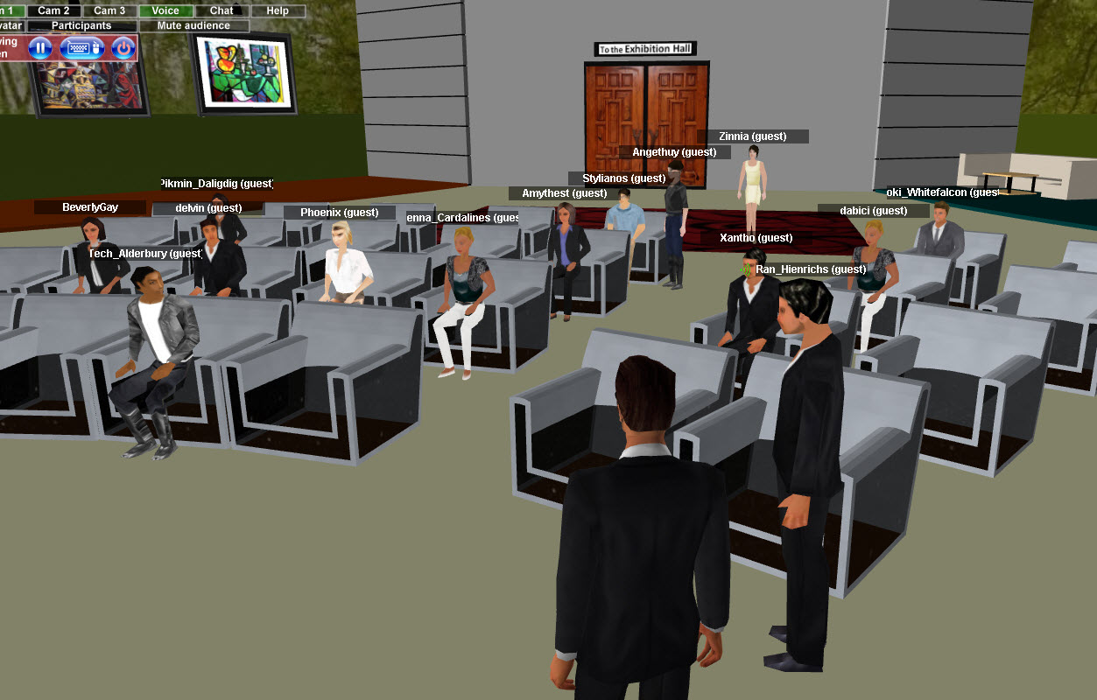
A Virtual Conference on 3DXplorer
Quelle: http://3dxplorer.wordpress.com/

Slide 100
Kulturelle Herausforderung

Slide 101
Herausforderungen…
…für die Informationsgesellschaft
  Wer frisst wen in der digitalen Gesellschaft?
  Der darwinistische Wettlauf zwischen Mensch und Computer.
  „Die Informationsexplosion wird unser Gedächtnis, unsere Aufmerksamkeit und unsere geistigen Fähigkeiten verändern, unser Gehirn physisch verändern, vergleichbar nur den Muskel- und Körperveränderungen der Menschen im Zeitalter der industriellen Revolution. Kein Mensch kann sich diesem Wandel entziehen. Aber das sind nur Vorbereitungen auf einen ungleich größeren Wandel.“
  (Frank Schirrmacher, 16.11.2009, SpiegelOnline; http://www.spiegel.de/spiegel/0,1518,661307,00.html)

Slide 102
Konsequenzen von „Always online“
Was ist mit der Einstellung zur Privatsphäre ?
Haben wir bald keine Bedenken mehr
unsere Gedanken, Vorlieben und Fotos
der ganzen Welt zu offenbaren?
Wie steht es um die Sicherheit vertraulicher Firmeninformationen im Zeitalter von „Social“?
Dank real-time Updates von Facebook oder Twitter können wir prüfen, was derjenige, den wir anrufen gerade tut.
Wir wissen eher, was die Ex-Freundin wo zu Mittag isst, als was in unserem Unternehmen passiert!

Slide 103
Konsequenzen von „Always online“
Sorgt die Integration von Twitter und User-Meinungen dafür, dass die Suchergebnisse sich nicht mehr nach PageRank oder gutem SEO richten, sondern nach Popularität und Relevanz
in den sozialen Netzwerken?
Ist dies die Zukunft des Marketings?
In fünf Minuten auf dem Smartphone, Tablet, Musikanlage oder Fernseher installiert und ständig kontrolliert!
Geo-Daten und Überwachung allerorten - sieht so zukünftig auch die Software im Unternehmen aus?

Slide 104
Konsequenzen von „Always online“
Was ist das Selbstverständnis des Arbeiters im Büro der Zukunft?
Nur noch Monitoring und vielleicht Kontrolle von automatisch ablaufenden Prozessen?
Wird die echte Interaktion zur Ausnahme, übernehmen allgegenwärtiges Verfolgen, Multimedia, Video, Sprachsteuerung und Spracherkennung die Herrschaft über uns?
Moderne Kommunikation verändert unser Verhalten!
Verändert es auch unsere Gene?

Slide 105
Gesellschaftliche Herausforderung
Die Informationsgesellschaft wird von Software getragen, gesteuert und manipuliert.
Informationsverfügbarkeit verändert soziale Schichtung.
Die Beschleunigung beeinflusst und beeinträchtigt uns zunehmend.
Ein neuer Mensch – oder ein neues Menschenbild? – steht am Horizont:
„Homo socialus electronicus“

Slide 106
Thesen Sascha Lobo
„Das Netz als Heimat ist keine Altersfrage, sondern eine Haltungsfrage. Der „Digital Native“ ist keine Altersfrage!“
„Die Sperrung des Netzzugangs löst bei Internetbürgern das Gefühl aus […] lebendig eingemauert und auf menschenunwürdige Weise von der Heimat abgeschnitten zu sein.“
„Das Internet besteht für den oberflächlichen Betrachter aus Maschinen. Für uns, die wir das Netz als Heimat empfinden, besteht es aus anderen Menschen.“
http://www.spiegel.de/netzwelt/web/0,1518,792647,00.html

Slide 107
Onlinesucht offizielle Krankheit
560.000 Deutsche sollen abhängig vom Internet sein, sagt eine Studie im Auftrag der Drogenbeauf-tragten der Bundesregierung.
"Einige Psychiater argumentieren, dass Internetsucht einige Kennzeichen aufweist, die substanzbezogene Süchte charakterisieren - wie Entzugserscheinungen und Toleranzentwicklung - doch es gibt wenige Daten, die solche Aussagen stützten. Es ist nicht klar, ob Onlinesucht Ausdruck einer Grunderkrankung oder eine eigenständige Erkrankung ist.„ (Dr. Ronald Pries, US-Experte für Psychiatrie)
http://www.spiegel.de/netzwelt/netzpolitik/0,1518,815463,00.html

Slide 108

Ist dies alles nur
ein Problem
unserer Generation ?
© PROJECT CONSULT 2002
© Copyright PROJECT CONSULT GmbH 2002 / Autorenrecht Dr- Ulrich Kampffmeyer 2001-2002
© PROJECT CONSULT 2002

Slide 109
„Der Fortschritt geschieht heute so schnell, dass, während jemand eine Sache für gänzlich undurchführbar erklärt, er von einem anderen unterbrochen wird, der sie schon realisiert hat.“
  Albert Einstein (1879-1955),
  dt.-amerik. Physiker,
  1921 Nobelpreis

Slide 110

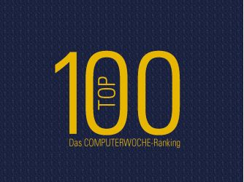
Vielen Dank für Ihre Aufmerksamkeit!
Ulrich Kampffmeyer
E-Mail: Kff@PROJECT-CONSULT.com
Präsentation, weitere Informationen...
www.PROJECT-CONSULT.com

